Slide 1
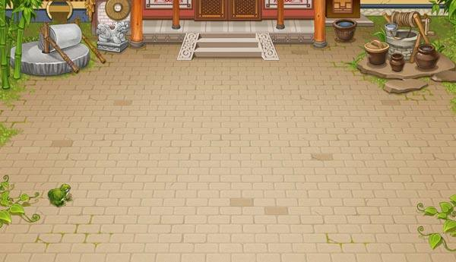
基于Qt的斗地主游戏的设计与实现
汇报人：李锐 专业班级：15级嵌入式 指导教师：李红霞

Slide 2
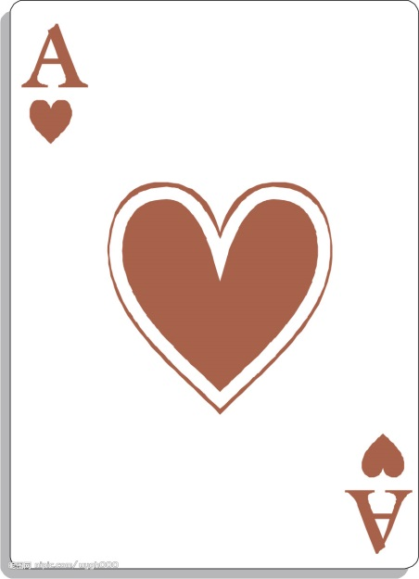
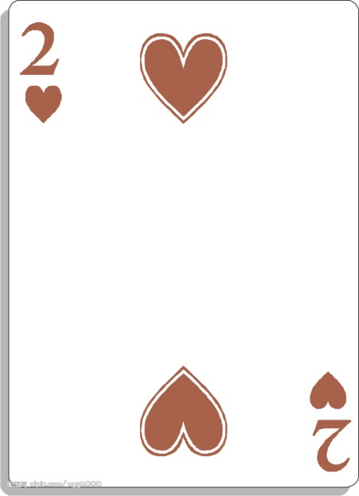
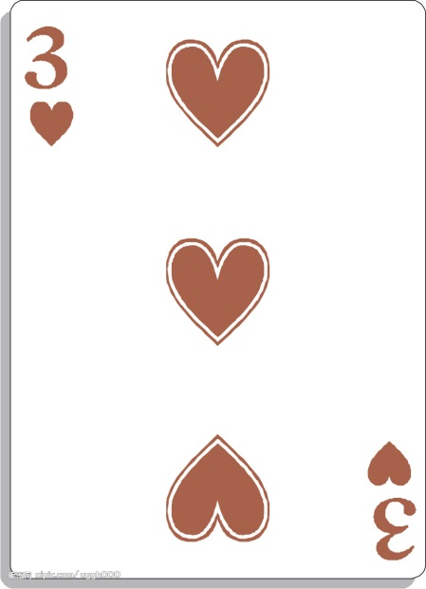
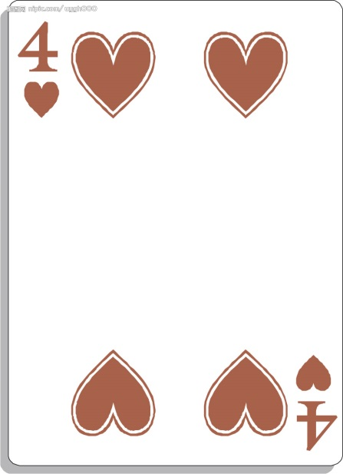
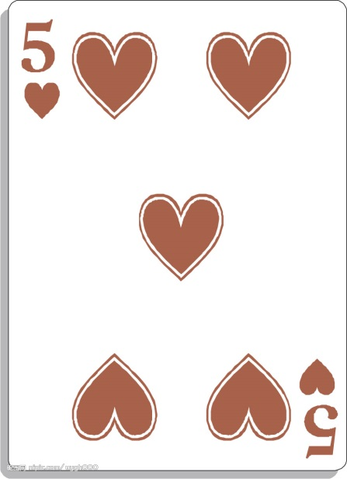
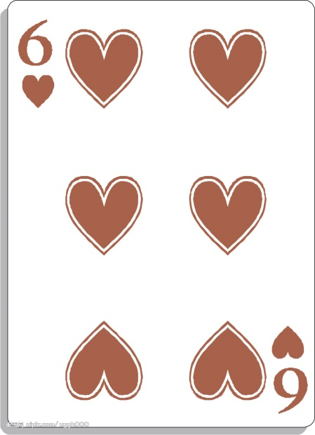
目录：
选题研究
功能设计
开发工具
程序设计
问题总结
实施计划

Slide 3
1
选题研究
研究内容
本课题设计的是一款基于Qt的斗地主游戏，通过Qt技术实现斗地主游戏的设计。实现游戏规则的正确算法实现，用户可以使用本软件进行单机斗地主游戏或与其他用户一起进行斗地主游戏。开发游戏时尝试实现特殊的游戏玩法，融入当前流行的元素，使游戏更有时代特色。设计完成后，通过测试检验游戏是否能够符合设计的目标和功能。

Slide 4
研究依据
斗地主属于基础类扑克游戏。起源和流行于湖北十堰房县一带，玩法简单，娱乐性强，老少皆宜。斗地主游戏是一种非常绿色健康的健智娱乐形式，随者国内的经济环境发展和大家对健康生活的注重，会成为越来越多成年人选择的廉价、时尚、品位、交际的娱乐方式。
本文研究方法
（1）文献法：利用工具书、参考书和网络资源查阅相关信息,学习Qt技术开发，C++ 编程软件开发技术；
（2）调研法：针对基于QT的斗地主游戏进行调研和需求分析；
（3）对比分析法：对比分析采用软件工程的思想和方法进行系统分析和设计，采用专 业界面设计工具进行界面设计；
（4）实验法：进行系统代码的编写，编写测试用例，运行、调试并测试系统。

Slide 5
2
功能设计
单机游戏功能
通过游戏的算法设计，游戏界面设计，实现单机游戏功能。单机游戏不需要用户登录
用户管理
实现用户的注册，登录等功能，通过数据库完成用户的账号，密码，密保，积分等信息的记录。
多人游戏功能
实现局域网内的多人游戏对战，通过对战胜负对用户积分进行更改。
特殊游戏玩法
设计特殊游戏玩法，增强游戏的娱乐性，提升游戏推行的力度。

Slide 6
3
开发工具
开发工具
该系统前台使用的是Qt，该软件的开发是在Windows操作系统下进行，利用Qt Creator工具进行开发，不需要任何大型系统软件和应用软件来支持。
数据库
后台数据库使用SQLite ，该系统是一个多媒体播放的娱乐软件，对该软件的操作不需要高配置的计算机，只要在计算机上能够运行windows操作系统即可。
开发框架
使用基于CS模式的开发框架。
编程语言
使用C++技术实现程序代码的编写。

Slide 7
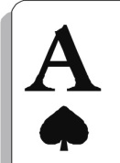
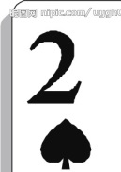
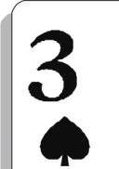
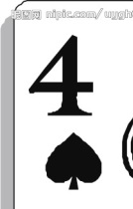
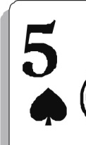
4
程序设计
游戏界面设计
--通过使用Qt设计游戏界面，游戏整体布局，角色模型等
用户登录模块
单机游戏模块
--实现单机下游戏算法的代码实现，包括随机发牌，电脑出牌等功能
局域网联机游戏（正常玩法）
--局域网内的网络编程，实现多用户连接等功能，多用户同时游戏的实现
局域网联机游戏（DIY玩法（待设计））
--在最基本的游戏方式实现后，设计出特殊的斗地主玩法
数据库设计
--主要实现用户的数据存储，包括用户名，密码，积分等数据

Slide 8
5
问题总结
1.如何使用Qt进行游戏界面的设计
2.游戏玩法研究和算法设计
3.数据库的搭建与连接
4.游戏测试与BUG修复

Slide 9
6
实施计划
起止时间 | 具体任务 | 所需条件
2018.9.29 --2018.9.30 | 收集相关资料，确定毕业设计选题。 | 总结斗地主游戏算法与设计和QT编程技术相关资料
2018.10.01--2018.10.16 | 撰写开题报告，完成毕业设计开题，并交给指导教师评阅。 | 熟悉选题特点和相关技术的实现过程
2018.10.18--2018.10.19 | 根据指导老师的反馈审查结果，完成开题报告终稿，并做开题PPT。 | 综合整理自己的设计思路，以PPT形式展现
2018.10.22--2018.10.26 | 开题答辩。 | 讲述课题的选题意义和设计思路
2018.11.01--2018.12.10 | 设计系统的具体实现，编写各个功能模块，设计系统调试和修改。 | 掌握QT编程技术和编程工具
2018.12.11--2018.12.30 | 完善各功能设计，撰写论文初稿并交给指导教师评阅。 | 查找相关资料，整理设计思路
2019.2.01--2019.3.10 | 根据指导老师的反馈审查结果，完成毕业设计论文的撰写。 | 确保论文结构严谨、思路清晰、内容真实
2019.4.01--2019.4.30 | 进行毕业答辩。 | 熟悉课题的设计思路和具体代码的功能

Slide 10
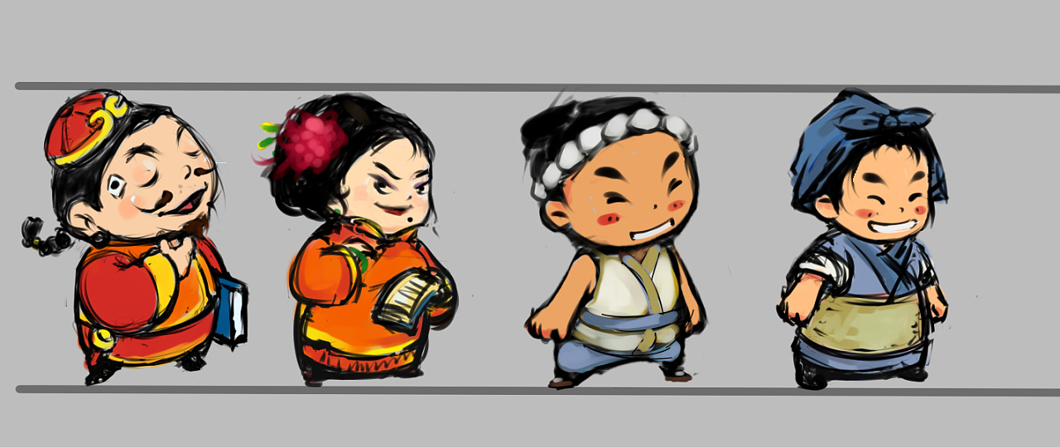
感谢观看
2018-11-3

